Slide 1
PLANIFICACIÓN PARA CLASE VIRTUALES SEMANA N° 35 FECHA: JUEVES 26 de NOVIEMBRE CURSO: 5° A ASIGNATURA: MATEMÁTICA
Colegio Jean Piaget
Mi escuela, un lugar para aprender y crecer en un ambiente seguro y saludable

Slide 2
ASIGNATURA /CURSO | MATEMÁTICA/5° BÁSICO
NOMBRE DEL PROFESOR/A | Constanza Estefani Barrios Valenzuela
PROFESORA DIFERENCIAL | Estrella Letelier
OBJETIVO DE APRENDIZAJE PRIORIZACIÓN NIVEL 1 | DESAFÍO DEL DÍA: OA 6. Resolver problemas rutinarios y no rutinarios que involucren las cuatro operaciones y combinaciones de ellas: • que incluyan situaciones con dinero • usando la calculadora y el computador en ámbitos numéricos superiores al 10 000 CLASE OA 18. Demostrar que comprenden el concepto de congruencia, usando la traslación, la reflexión y la rotación en cuadrículas y mediante software geométrico
INDICADORES DE EVALUACIÓN PARA OA | INDICADORES OA 18: › Demuestran, por medio de ejemplos, que una figura trasladada, rotada o reflejada no experimenta transformaciones en sus ángulos. › Demuestran, por medio de ejemplos, que una figura trasladada, rotada o reflejada no experimenta transformaciones en las medidas de sus lados. › Explican el concepto de congruencia por medio de ejemplos. › Identifican en el entorno figuras 2D que no son congruentes. › Dibujan figuras congruentes y justifican la congruencia en su dibujo. INDICADORES OA 6: › Evalúan la solución de un problema en su enunciado. Explican la estrategia utilizada para resolver un problema.
CONTENIDO | Traslación, Rotación, Reflexión
OBJETIVO DE LA CLASE | Reflejar y rotar una figura geométrica en un plano cartesiano
EVALUACIÓN FORMATIVA | Se evaluará a través del ticket de salida Evaluación Formativa Monitoreo a partir de participación en clases virtuales.

Slide 4
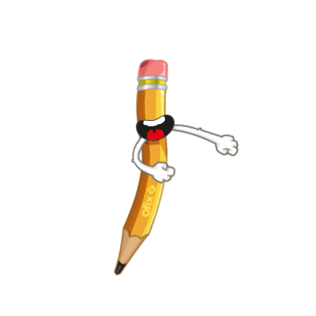
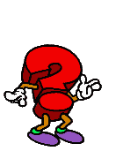
Importante:
Cuándo esté la animación de un lápiz, significa que debes escribir en tu cuaderno
Cuándo esté esta animación , significa que debes mandar reporte a través de formulario google
Cuándo esté esta animación de un libro, significa que debes trabajar en tu libro de matemática.
Cuándo esté esta animación de un signo de pregunta, significa que debes pensar y analizar, sin escribir en tu cuaderno. Responder de forma oral.

Slide 5
Importante de saber para comprender el desafío

Slide 6
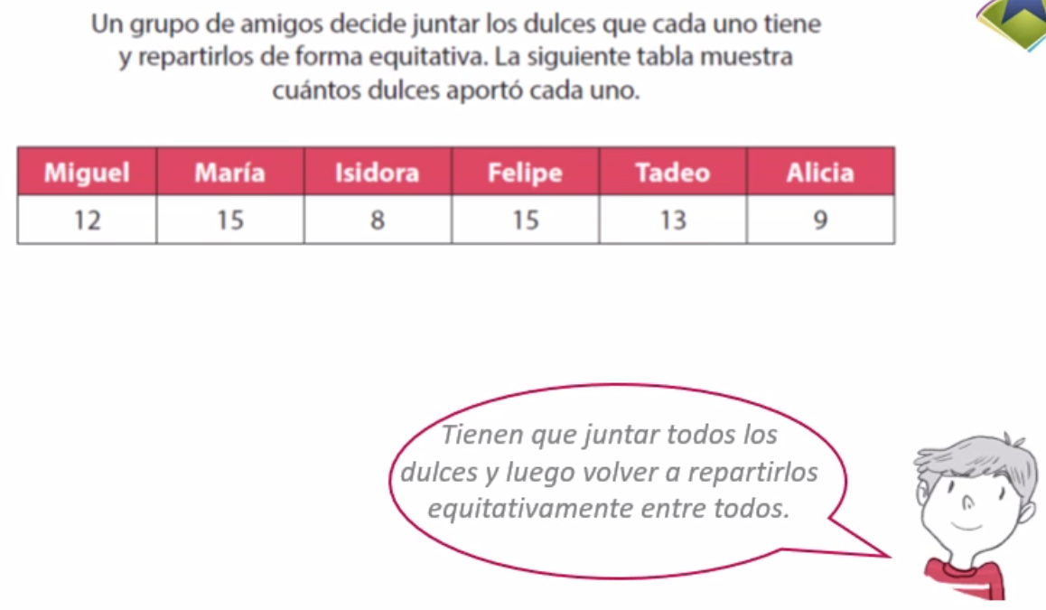
Desafío matemático: ¡Juguemos! ¡Atentos!

Slide 7
Desafío matemático: ¡Juguemos! ¡Atentos!

Slide 8
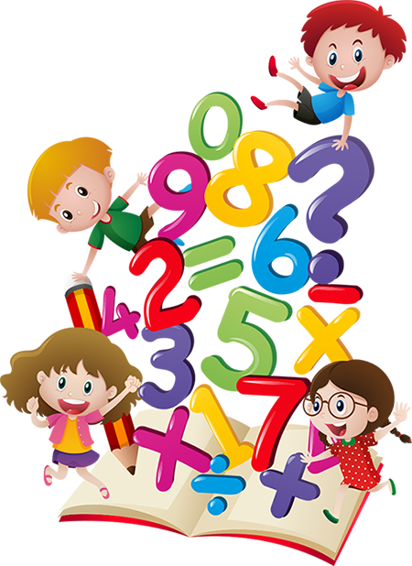
Para comenzar la clase y activar tus conocimientos, responde en forma oral, las siguientes preguntas:
ACTIVANDO NUESTROS CONOCIMIENTOS
¿Recuerdas qué es un vértice?
¿Qué importancia tiene el vértice para realizar movimientos en figuras 2d?
¿Recuerdas qué es simetría?
¿Qué características tenía la traslación?

Slide 9
¿Qué sabemos?

Slide 10
Revisemos…
El EJE DE SIMETRÍA, es el eje que divide una figura u objeto en dos partes idénticas.

Slide 11
Busquemos los ejes de simetría en las siguientes figuras

Slide 12
¿Qué pasa en un rectángulo?

Slide 13
¿Qué es la Reflexión?
La reflexión es la simetría respecto de un eje llamado eje de reflexión, se caracteriza por que los puntos simétricos de una figura y los de la figura reflejada están a la misma distancia del eje de simetría, pero en direcciones opuestas. La figura reflejada siempre tiene el mismo tamaño que la original, pero vista a través de un espejo. Llamaremos reflejo o imagen al resultado de reflexión de una figura.

Slide 14
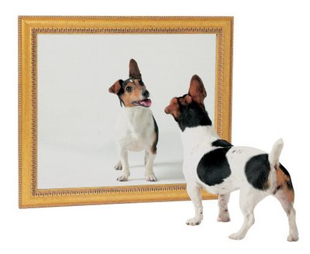
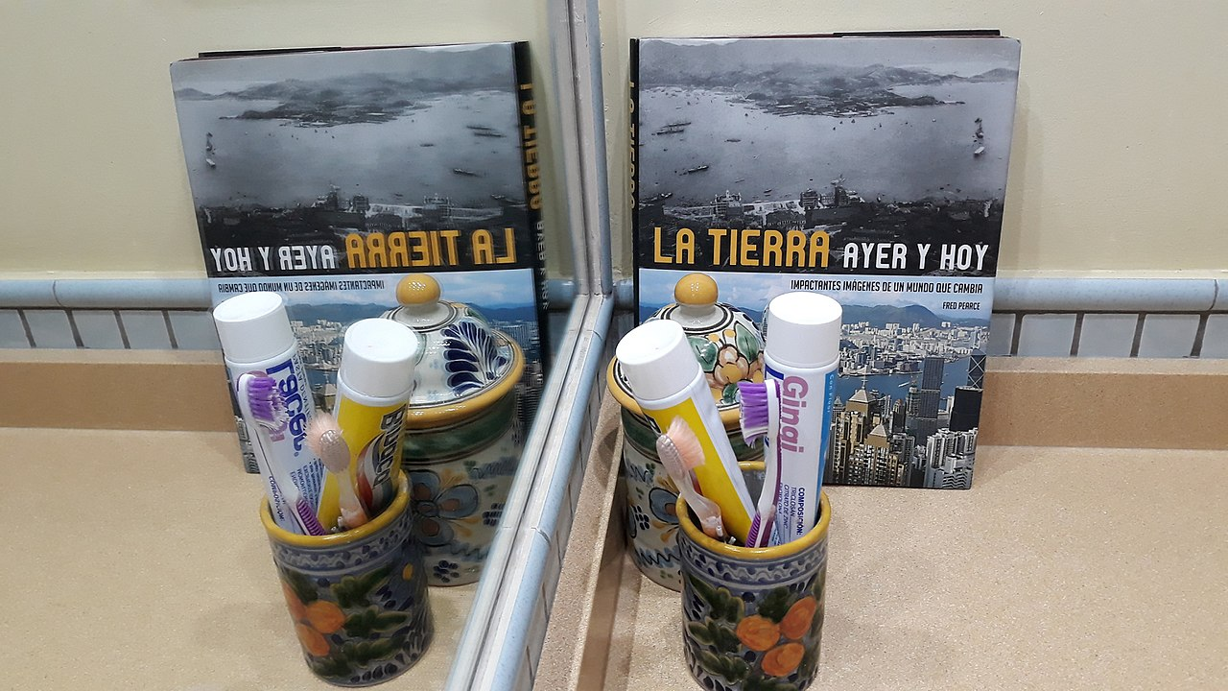
Ejemplos de reflexión en la vida cotidiana.

Slide 15
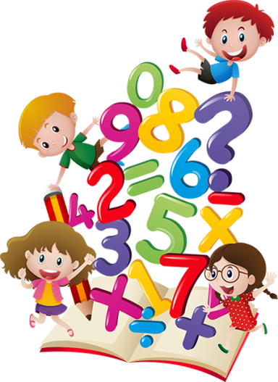

Slide 17
Veamos cómo resultó…

Slide 18
Practiquemos en tu cuaderno…

Slide 19
Revisemos

Slide 20
ALERTA
ALERTA
ALERTA

Slide 21
¿Qué es la Rotación?
La Rotación consiste en girar una figura en torno a un punto. Por ejemplo, si tomamos una hoja de papel, ponemos nuestro dedo en una esquina y lo giramos, sosteniendo el dedo bien firme sobre la esquina, estaremos haciendo una rotación

Slide 22
Pasos para realizar una ROTACIÓN:

Slide 24
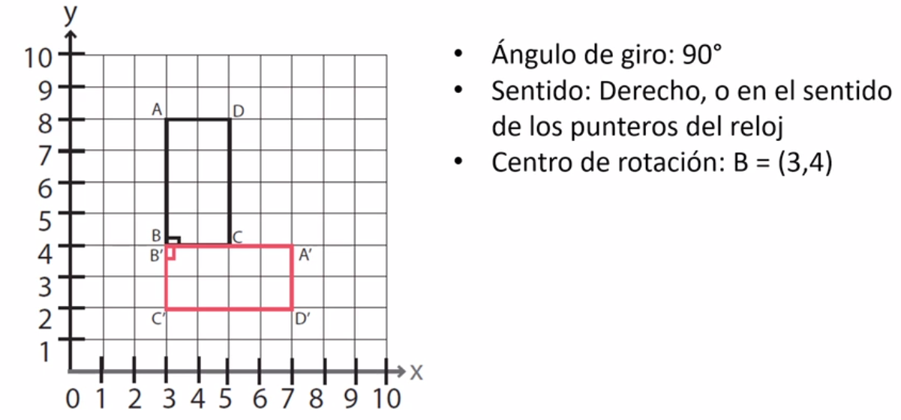
Revisemos…

Slide 25
Recordemos

Slide 26
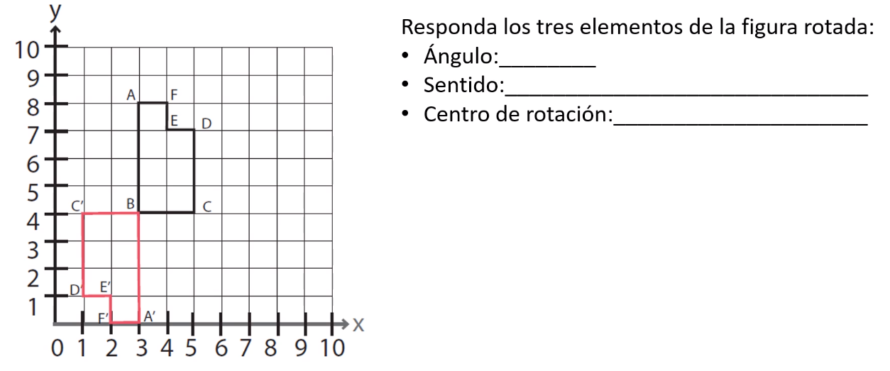
Hazlo tú solito…

Slide 27
Revisemos…

Slide 28
Sigamos practicando….

Slide 29
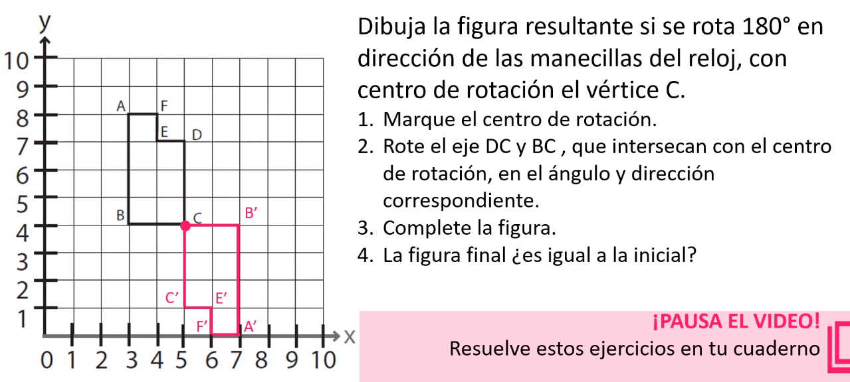
Revisemos…

Slide 30
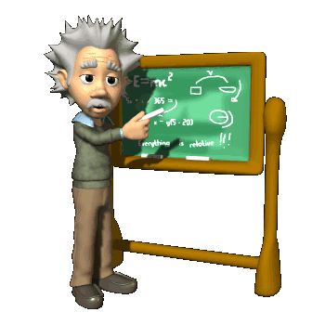
ACTIVIDAD:
Realiza las actividades de la página 59, 60 y 61 del cuaderno de ejercicios (libro delgado)

Slide 31
Página 59

Slide 32
Página 60

Slide 33
Página 61

Slide 34
TICKET DE SALIDA Semana 35 Matemática 5°
Para responder el ticket de salida haz clic en el siguiente enlace:
https://forms.gle/yVyX9KbyFxnpAHmJ9
Si no puedes ingresar al ticket de forma virtual, solicita a la profesora el ticket en PDF
Correo: constanza.barrios@colegio-jeanpiaget.cl
Celular: 963447733

